Slide 1

Ciências Humanas e suas Tecnologias - Sociologia
Ensino Médio 3ª Série
A FUNÇÃO SOCIAL DO TRABALHO

Slide 2
Sociologia 3° ano de Ensino Médio
A função social do trabalho
Observe a frase abaixo, extraída de uma tirinha de Mafalda:
“Todos os dias mandamos um pai, e é isto que esse maldito escritório devolve?”

Slide 3
Sociologia 3° ano do Ensino Médio
A função Social do trabalho
Vamos conversar...!
Que caráter possui esse trabalho do pai de Mafalda?
Você gostaria de um trabalho que o deixasse assim como o pai de Mafalda, ao final do dia?
Qual a função do trabalho na vida das pessoas?
Você já pensou que profissão deseja seguir? Que atributos lhe atraíram para essa profissão?
Você deseja um trabalho ou um emprego? Qual a diferença entre esses dois termos?

Slide 4
Sociologia 3° ano do Ensino Médio
A função social do trabalho
Trabalho: Conceito
Ação humana sobre a natureza;
Prática produtiva com um objetivo;
Elemento fundamental para a configuração da existência humana.
A partir desse conceito, responda:
O que é trabalho para você?

Slide 5
Sociologia 3° ano do Ensino Médio
A função social do trabalho
Os elementos do processo de trabalho são:
1 – A atividade que produz um determinado tipo de produto;
2 – “Os objetos sobre os quais o trabalho é realizado”, chamados de matérias-primas;
3 – “Os meios que facilitam o processo do trabalho”
(estradas, máquinas, ferramentas, técnicas).
Os objetos (2) e os meios (3), em conjunto, formam os chamados Meios de produção.
Fonte: Dicionário do Pensamento Marxista – verbete Processo de trabalho

Slide 6
Sociologia 3° ano do Ensino Médio
A função social do trabalho
Em toda sociedade existe uma DIVISÃO SOCIAL DO TRABALHO.
No processo de produção de mercadorias é necessário haver uma DIVISÃO DO TRABALHO devido à interdependência entre os seres humanos.
A forma de organização da Divisão do Trabalho varia de acordo com as relações sociais, econômicas e políticas, características de cada período histórico e espaço geográfico.

Slide 7
Sociologia 3° ano do Ensino Médio
A função social do trabalho
Modos de produção
Em cada período histórico e espaço geográfico, os seres humanos criam suas formas de organização social, política e econômica.
Modo de produção é o conjunto de relações entre os seres humanos na produção de mercadorias necessárias à sobrevivência coletiva, características de uma determinada sociedade. Determinados grupos sociais detentores dos meios de produção se sobrepõem sobre outros, criando uma hierarquização.

Slide 8
Sociologia 3° ano do Ensino Médio
A função social do trabalho
Modos de produção (identificados por Marx):
Antigo ou primitivo;
Asiático;
Escravista;
Feudal;
Comunista; (socialismo)
Capitalista.

Slide 9
Sociologia 3° ano do Ensino Médio
A função social do trabalho
O modo de produção primitivo fora desenvolvido na pré-história, quando o homem ainda não produzia seu próprio alimento, eram nômades, caçavam, pescavam, colhiam e dividiam os alimentos entre sua tribo.
Esse modo de produção não incluía a opressão das classes pobres pelas classes mais poderosas, haja vista que ainda não existia a ideia de classes sociais (1).

Slide 10
Sociologia 3° ano do Ensino Médio
A função social do trabalho
Com advento da agricultura, os homens começaram a ter noção de território, se tornaram sedentários, e assim sendo, surgiu toda uma divisão de trabalho: uns plantavam, outros trabalhavam nos moinhos, e alguns teriam que defender as terras de outros que também queriam usá-las, formando os primeiros exércitos (2).

Slide 11
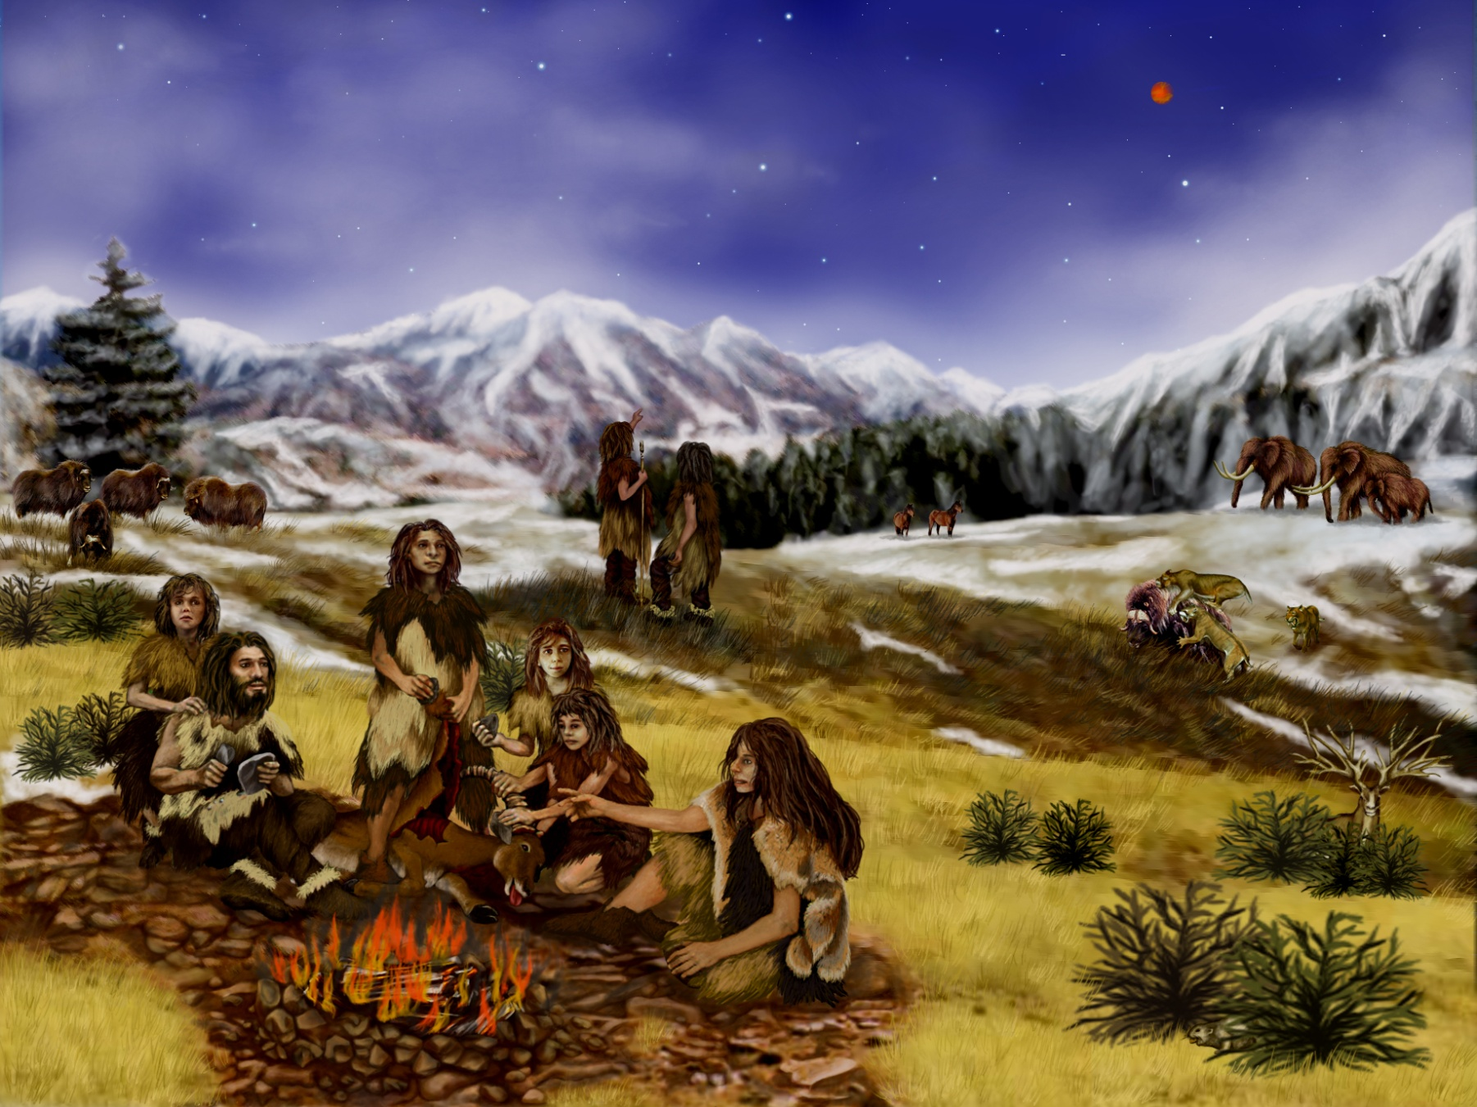
Sociologia 3° ano do Ensino Médio
A função social do trabalho
Imagem: Família de Neandertais / Randii Oliver / Public Domain

Slide 12
Sociologia 3° ano do Ensino Médio
A função social do trabalho
Com essa nova estruturação de sociedade, surgiram as classes sociais, a exploração de homem pelo homem, as lutas entre tribos, e nessas lutas, os perdedores começaram a virar escravos, aumentando mais ainda a noção de classes superiores e inferiores.
Essa nova forma de organizar a sociedade estava centrada na figura de um rei- imperador, que exercia seu poder absoluto através da legitimação da graça divina, ou seja, o próprio deus lhe concedeu a autoridade, portanto, detinha poderes divinos.
Essa nova forma de divisão dos modos de produção é denominada de modo de produção asiático, pois ocorreu nos impérios do Oriente Médio antigo, como Egito, Babilônia, Assíria e também na América Pré-Colombiana.
Hoje em dia, o modo de produção primitivo encontra-se quase que completamente extinto (3).

Slide 13
Sociologia 3° ano do Ensino Médio
A função social do trabalho
O chamado modo de produção asiático, que teria início em 2500 a.C., na Idade Antiga (antiguidade), caracteriza os primeiros Estados surgidos na Ásia Oriental, Índia, China e Egito. A agricultura, base da economia desses Estados, era praticada por comunidades de camponeses presos à terra, que não podiam abandonar seu local de trabalho e viviam submetidos a um regime de trabalho compulsório. Na verdade, esses camponeses (ou aldeões) tinham acesso à coletividade das terras de sua comunidade, ou seja, pelo fato de pertencerem a tal comunidade, eles tinham o direito e o dever de cultivar as terras desta (4).

Slide 14
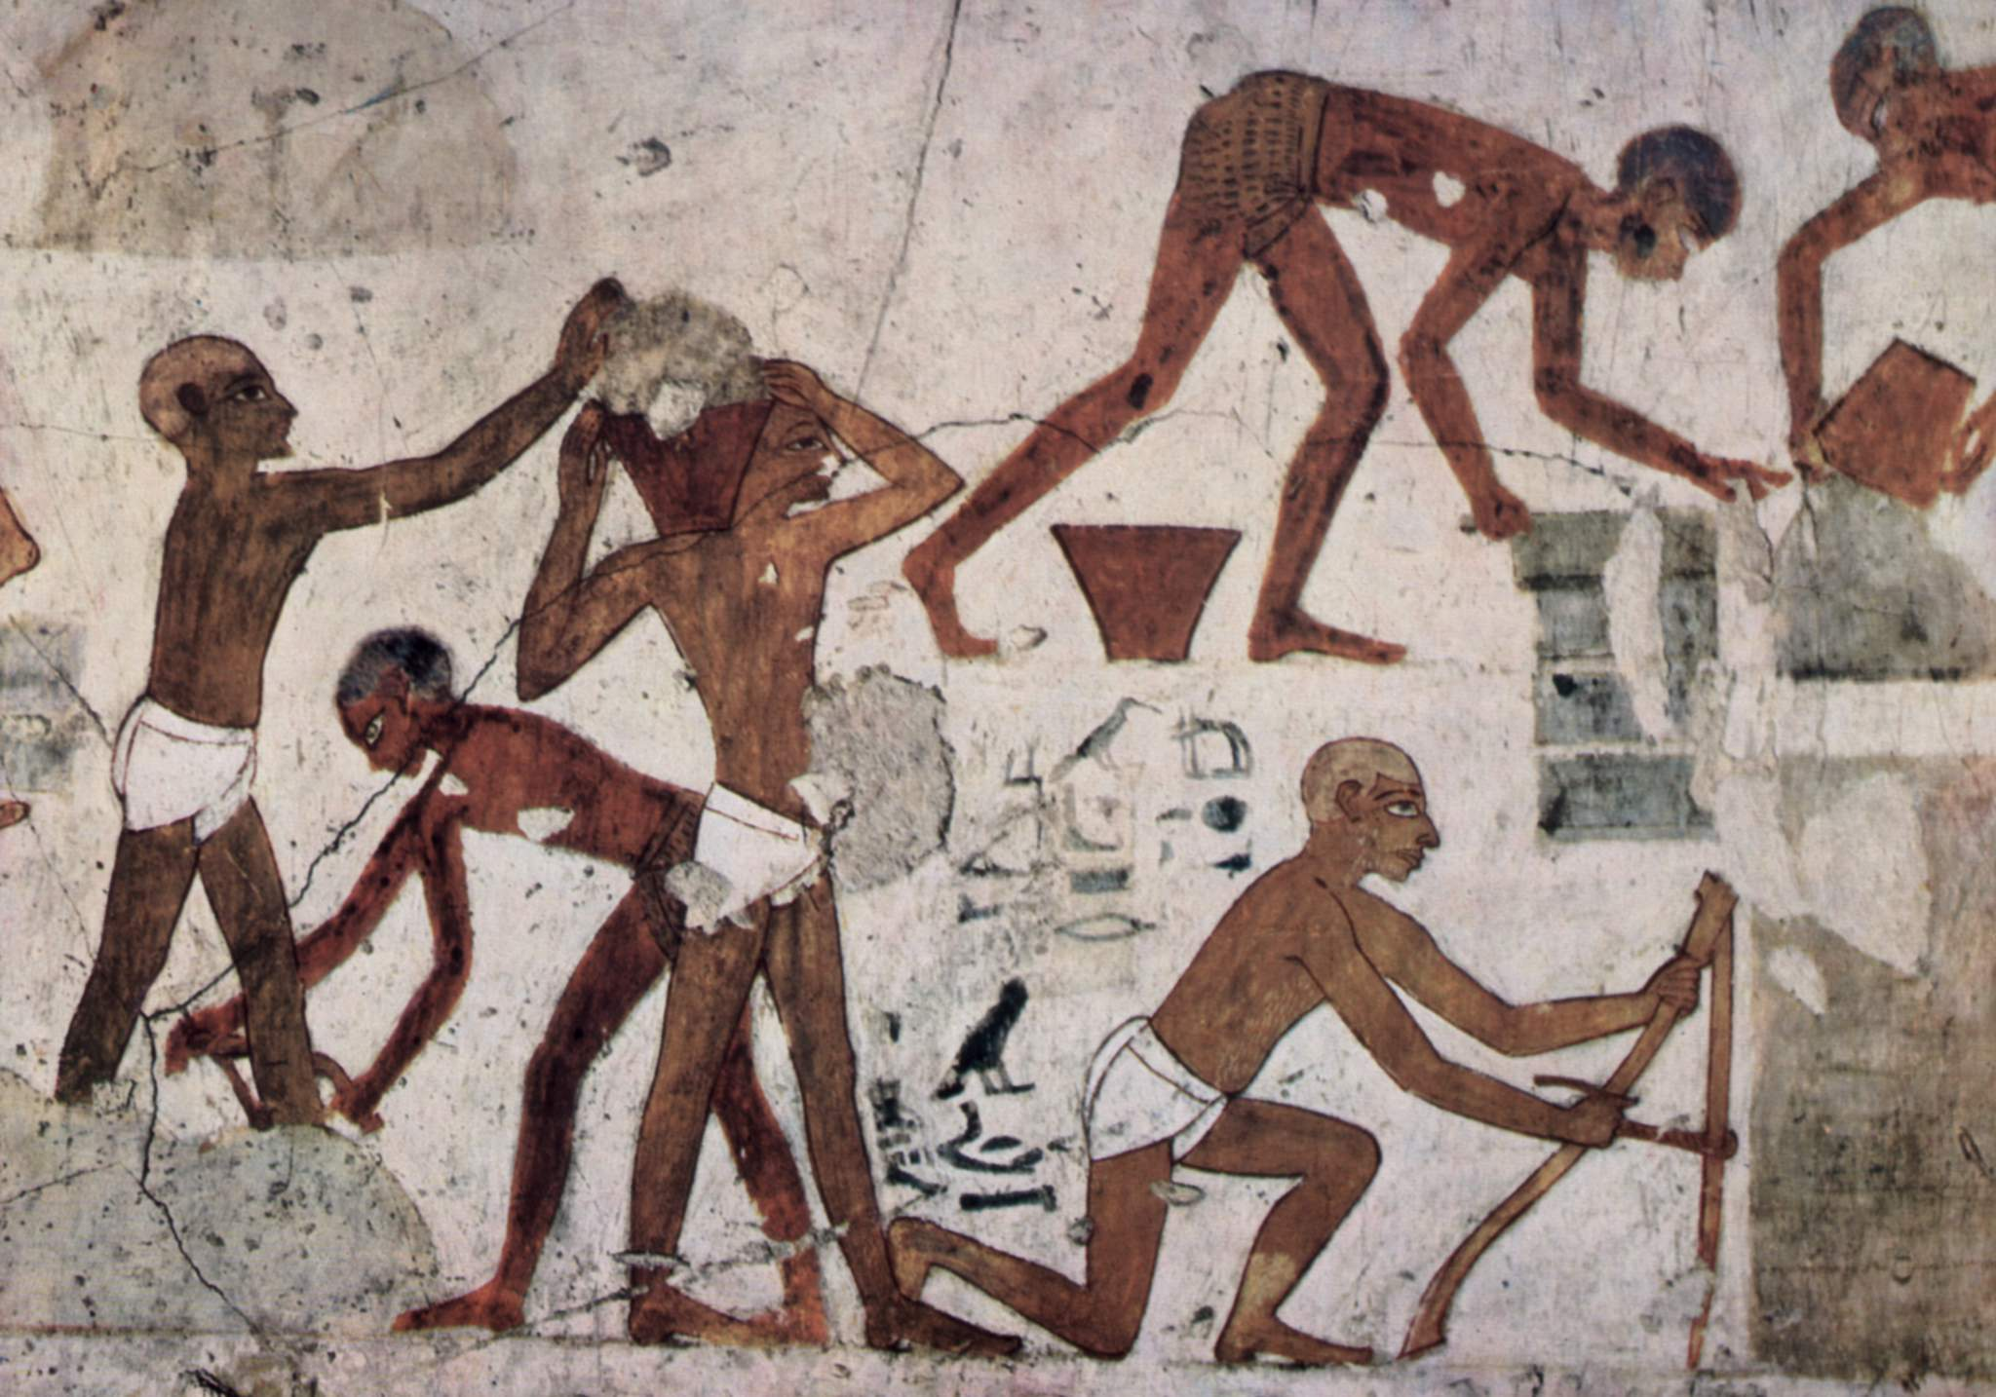
Sociologia 3° ano do Ensino Médio
A função social do trabalho
Imagem: Imagem da câmara túmulo de Rekhmire, em Tebas, 1500-1450 a.C / Public Domain

Slide 15
Sociologia 3° ano do Ensino Médio
A função social do trabalho
O modo de produção escravista surgiu na Grécia clássica, e posteriormente, com sua dominação e assimilação por Roma, foi o modo de produção praticado por todo o Império Romano.
Com o surgimento da propriedade privada, os parentes mais próximos dos chefes dos clãs ficaram com as melhores terras, ficando as piores terras com os parentes mais afastados.
Com o aumento das famílias nobres, eram necessárias mais terras e mais gente para trabalhar no cultivo dessas terras. Esse problema era resolvido com guerras de conquista: guerreava-se com povos vizinhos, as terras conquistadas eram repartidas entre os nobres, e o povo derrotado era escravizado. Esses escravos eram propriedades do Estado cedidos aos nobres para o trabalho em suas terras. Um cidadão não estrangeiro também poderia se tornar escravo de alguém, se adquirisse dessa pessoa uma dívida da qual não pudesse pagar (5).

Slide 16
Sociologia 3° ano do Ensino Médio
A função social do trabalho
Assim, o trabalho passou a ser uma exclusividade dos escravos e dos pequenos camponeses. Então, fica evidente a importância que o trabalho escravo tinha para esses povos, já que ele se tornou a base de suas economias. Para se ter uma ideia dessa importância, basta ressaltar que Atenas chegou ao ponto de ter 20.000 cidadãos, 10.000 metecos (como eram chamados os estrangeiros) e 400.000 escravos, uma média de 20 escravos por cidadão (levando-se em conta que só eram considerados cidadãos os homens adultos não estrangeiros) (6).

Slide 17
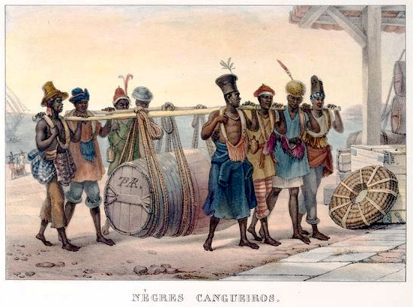
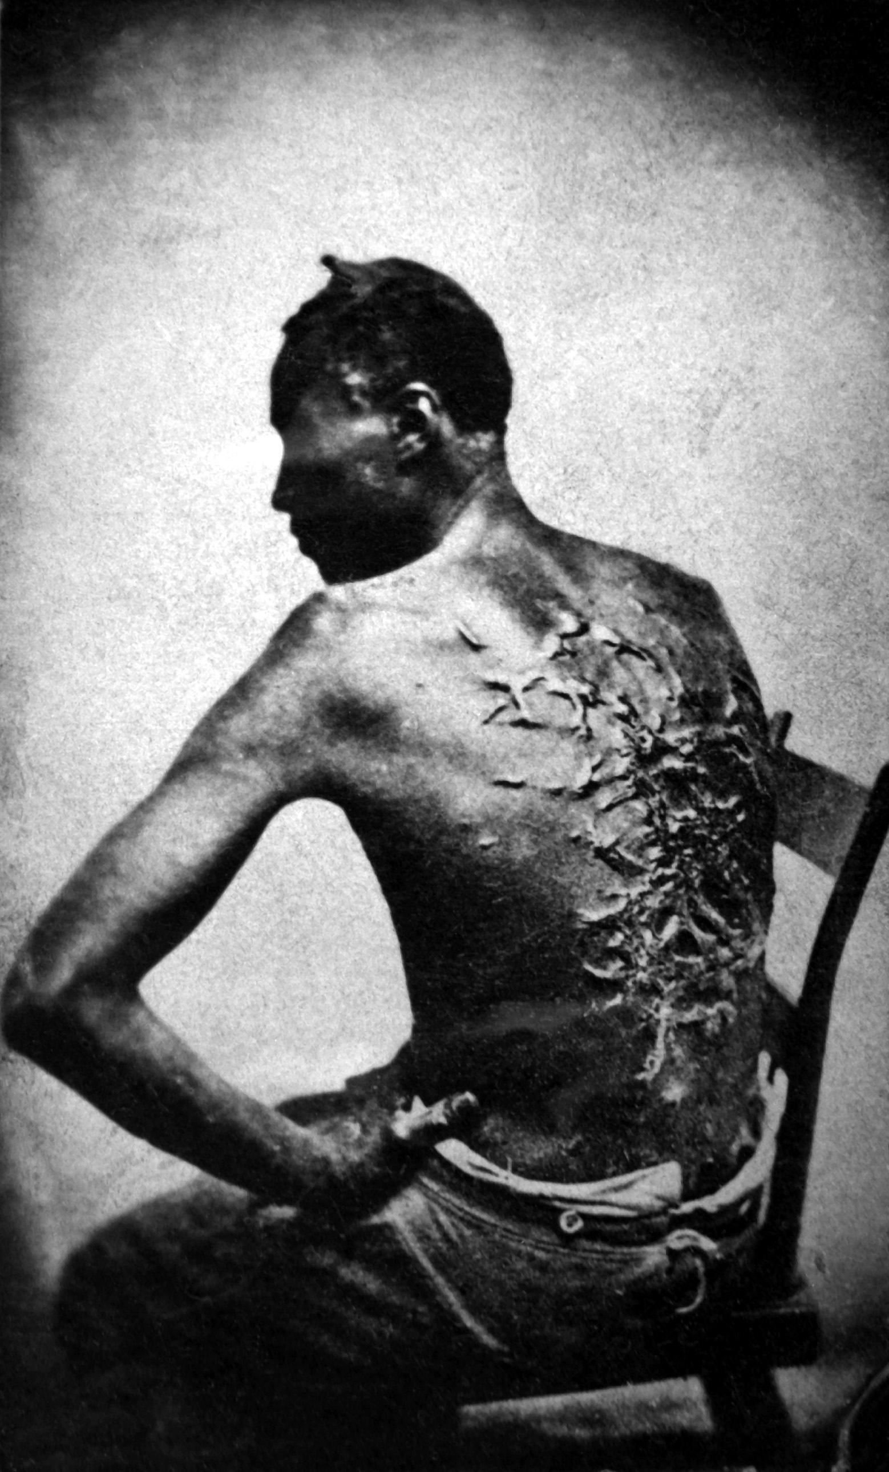
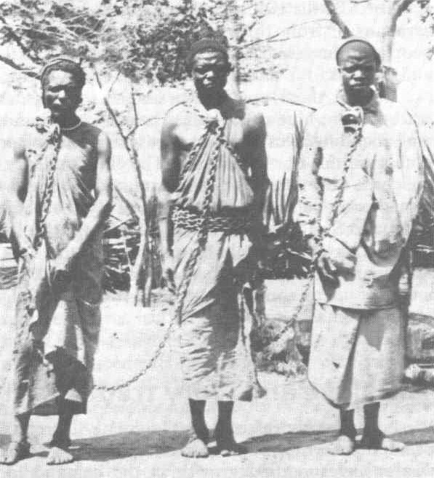
Sociologia 3° ano do Ensino Médio
A função social do trabalho
Imagem: Negros cangueiros. Escravos urbanos no Brasil, cerca de 1830 / Jean-Baptiste Debret / United States Public Domain
Imagem: Cicatrizes de um escravo chicoteado, 2 de Abril de 1863 / Autor Desconhecido / United States Public Domain
Imagem: Escravos acorrentados / "A History of East Africa" (1977), Odhiambo Atieno, E. S., Ouso, T. I. & Williams, J. F. M. / United States Public Domain

Slide 18
Sociologia 3° ano do Ensino Médio
A função social do trabalho
O feudalismo foi um modo de organização social e político baseado nas relações servo-contratuais (servis). Tem suas origens na decadência do Império Romano. Predominou na Europa durante a Idade Média.
Segundo o teórico escocês do Iluminismo, Lord Kames, o feudalismo é geralmente precedido pelo nomadismo e sucedido pelo capitalismo em certas regiões da Europa. Os senhores feudais conseguiam as terras porque o rei lhes dava. Os camponeses cuidavam da agropecuária dos feudos e, em troca, recebiam o direito a uma gleba de terra para morar, além da proteção contra ataques bárbaros. Quando os servos iam para o manso senhorial, atravessando a ponte, tinham que pagar um pedágio, exceto quando para lá se dirigiam a fim de cuidar das terras do Senhor Feudal (7).

Slide 19
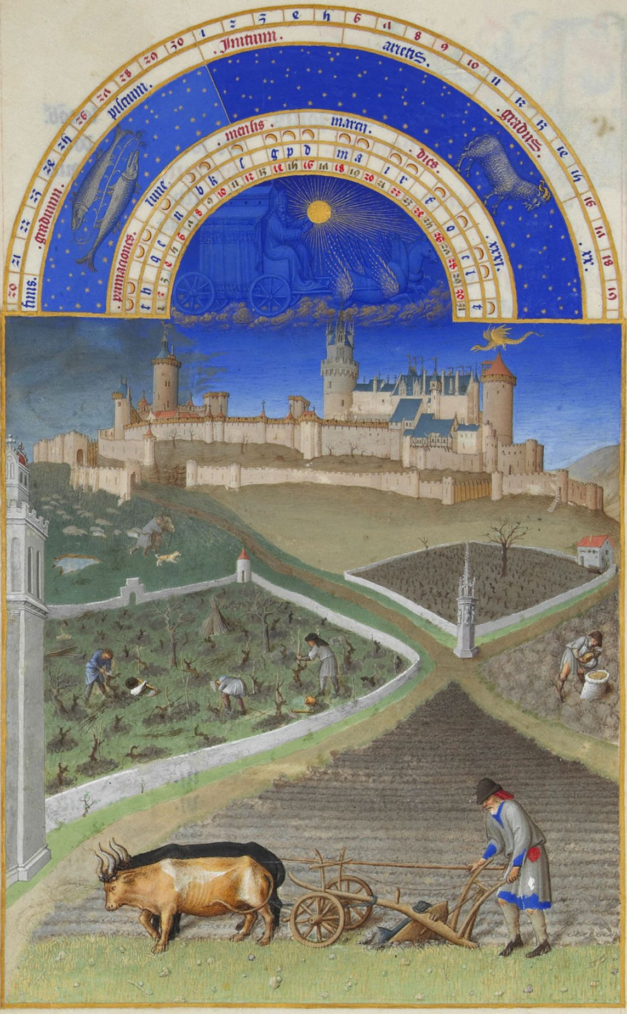
Sociologia 3° ano do Ensino Médio
A função social do trabalho
Imagem: Pintura em pergaminho do castelo de Lusignan (Poitou) / "Très Riches Heures du duc de Berry", 1412 - 1440 / Public Domain

Slide 20
Sociologia 3° ano do Ensino Médio
A função social do trabalho
O capitalismo é um sistema econômico em que os meios de produção e distribuição são de propriedade privada e com fins lucrativos; decisões sobre oferta, demanda, preço, distribuição e investimentos não são feitos pelo governo, os lucros são distribuídos para os proprietários que investem em empresas e os salários são pagos aos trabalhadores pelas empresas. É dominante no mundo ocidental desde o final do feudalismo (8)

Slide 21
Sociologia 3° ano do Ensino Médio
A função social do trabalho
O termo capitalismo foi criado e utilizado por socialistas e anarquistas (Karl Marx, Proudhon, Sombart) no final do século XIX e no início do século XX, para identificar o sistema político-econômico existente na sociedade ocidental quando se referiam a ele em suas críticas, porém, o nome dado pelos idealizadores do sistema político-econômico ocidental, os britânicos John Locke e Adam Smith, dentre outros, já desde o início do século XIX, é liberalismo (9).

Slide 22
Sociologia 3° ano do Ensino Médio
A função social do trabalho
http://crimideia.com.br/blog/?p=646

Slide 23
Sociologia 3° ano do Ensino Médio
A função social do trabalho
Karl Marx e o capitalismo
O capitalismo é o atual modo de produção dominante em nossas sociedades, mas é possível transformá-lo.
Características da divisão do trabalho no sistema capitalista:
1) Luta de classes
2) Trabalho assalariado X Donos dos meios de produção;
3) Lucro obtido pela mais-valia.

Slide 24
Sociologia 3° ano do Ensino Médio
A função social do trabalho
MAIS-VALIA
Diferença entre o valor do bem produzido e o valor pago aos trabalhadores em forma de salário que é apropriada pelo proprietário dos meios de produção.
Como se dá esse processo:
O bem produzido pertence ao capitalista (dono dos meios de produção).
Este produto é vendido por um valor maior do que se paga ao trabalhador e do que foi investido, gerando o LUCRO do capitalista e a EXPLORAÇÃO dos trabalhadores.

Slide 25
Sociologia 3° ano do Ensino Médio
A função social do trabalho
http://midiacaricata.blogspot.com.br/2011/11/charge-do-dia-mais-valia.html

Slide 26
Sociologia 3° ano do Ensino Médio
A função social do trabalho
Faça uma pesquisa
1 - Humanização pelo trabalho:
Quando o trabalho humaniza?
2 - Alienação pelo trabalho:
Quando o trabalho aliena?

Slide 27
Sociologia 3° ano do Ensino Médio
A função social do trabalho
Referências Bibliográficas
BOTTOMORE et ali. DICIONÁRIO DO PENSAMENTO MARXISTA. Rio de Janeiro, Zahar, 1988.
MARX, Karl e ENGELS, Friedrich. A ideologia alemã. Disponível em http://www.dominiopublico.gov.br/download/texto/cv000003.pdf
Para Pesquisa:
http://www.brasilescola.com/filosofia/capital-trabalho-alienacao-segundo-karl-marx.htm
http://pt.wikipedia.org/wiki/Karl_Marx
http://www.arquivors.com/blunden1.htm

Slide 28
Tabela de Imagens
Slide | Autoria / Licença | Link da Fonte | Data do Acesso
3a | Abílio Manuel de Guerra Junqueiro/public domain | http://wikimediafoundation.org/wiki/File:Contos_para_a_infancia.djvu | 17/04/2012
3b | Fran Dotti do prado/GNU Free Documentation License | http://wikimediafoundation.org/wiki/File:Noar.png | 17/04/2012
3c | Whisner Fraga/public domain | http://wikimediafoundation.org/wiki/File:Cidade2.jpg | 17/04/2012
3d | Euclides da Cunha/ public domain | http://wikimediafoundation.org/wiki/File:Os_Sert%C3%B5es_livro_1902.jpg | 17/04/2012
3e | Autor desconhecido/ public domain | http://wikimediafoundation.org/wiki/File:Bar%C3%A3o_de_Serro_Azul_-_Capa_de_Livro.jpg | 17/04/2012
4 | Maria Hsu/Creative Commons Attribution 2.0 Generic | http://wikimediafoundation.org/wiki/File:Sert%C3%A3o_nordestino.jpg | 17/04/2012
7 | Johntex/GNU Free Documentation License | http://wikimediafoundation.org/wiki/File:Boy_learning_to_surf_off_Barra_Brazil_-_02.JPG | 17/04/2012
9 | Biswarup Ganguly/ Creative Commons Attribution-Share Alike 3.0 Unported | http://wikimediafoundation.org/wiki/File:Teenage_2345.JPG | 17/04/2012
14 | Andrevruas/Creative Commons Attribution 3.0 Unported | http://wikimediafoundation.org/wiki/File:Bancosavassi.JPG | 17/04/2012
16 | Sigurður málari /public domain | http://wikimediafoundation.org/wiki/File:Learning_to_Read_by_Sigur%C3%B0ur_m%C3%A1lari.jpg | 17/04/2012
26 | Dave Buchwald/Creative Commons Attribution-Share Alike 3.0 Unported | http://wikimediafoundation.org/wiki/File:Birthday_girl_in_hat.jpg | 17/04/2012

